Slide 1


Формирование российской гражданской идентичности обучающихся в школе
Заместитель министра образования и науки Республики Татарстан
Закирова Минзалия Загриевна

Slide 2

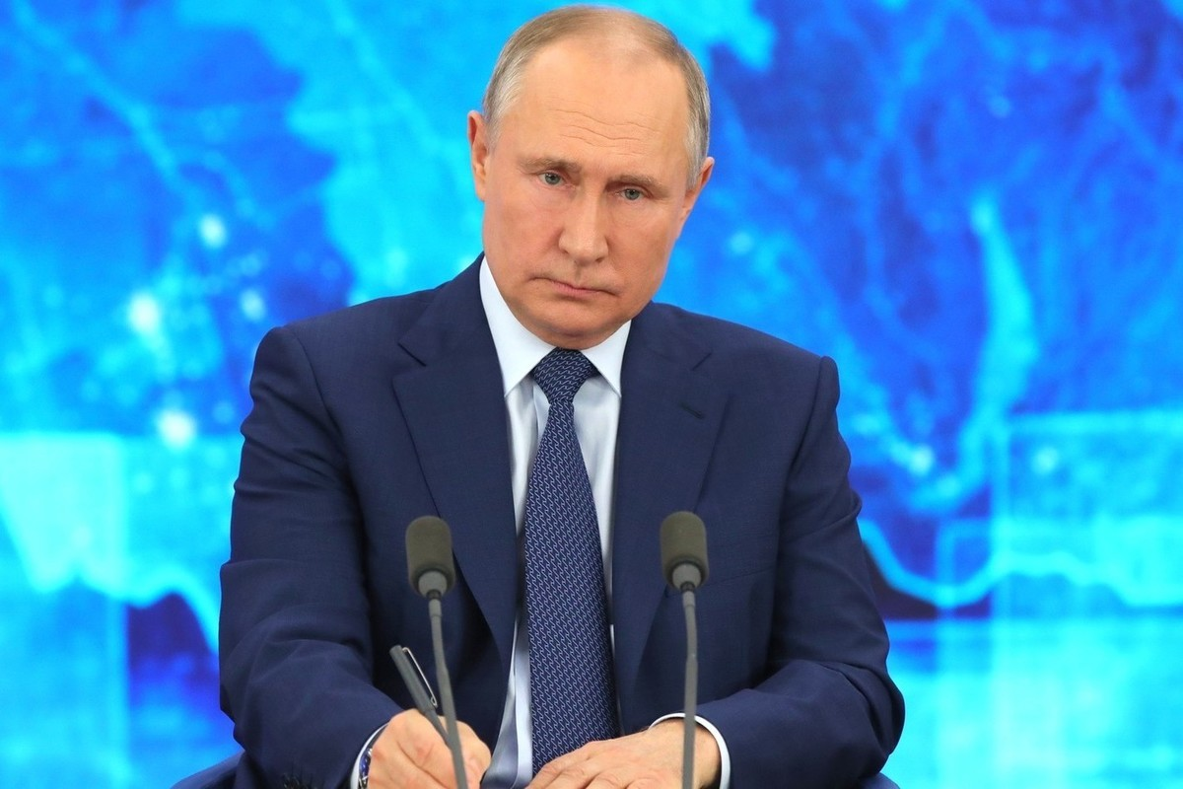
«Формирование именно гражданской идентичности на основе общих ценностей, патриотического сознания, гражданской ответственности и солидарности, уважения к закону … – необходимое условие сохранения единства страны...»
В.В.Путин
2

Slide 3
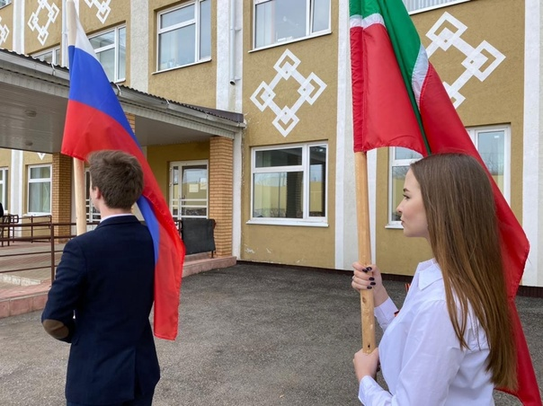
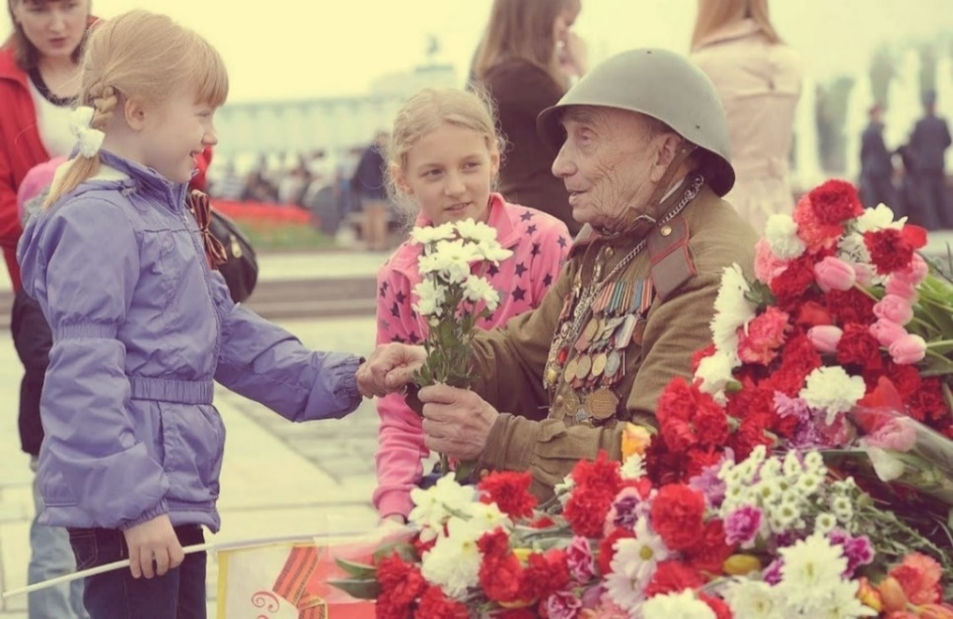
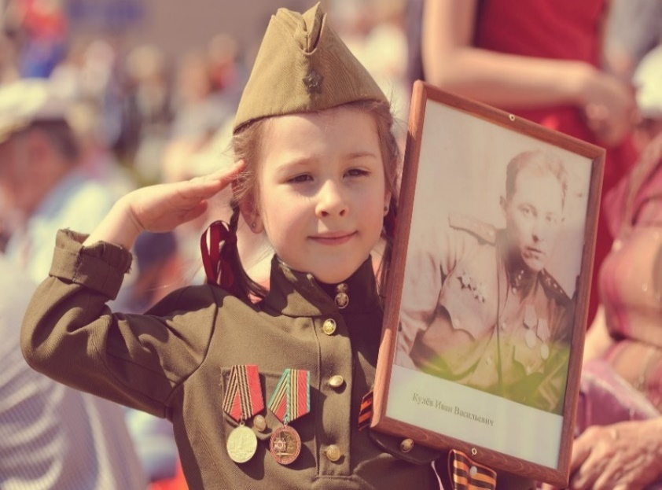
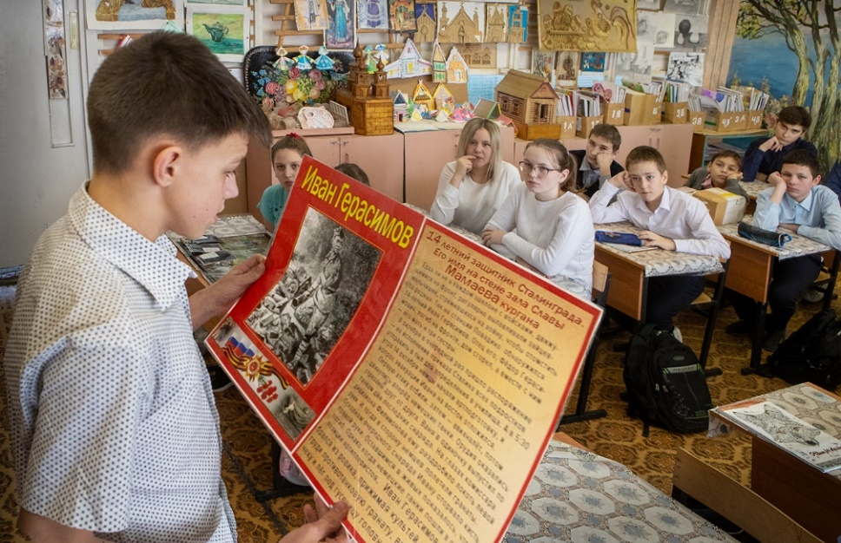
ГРАЖДАНСКОЕ И ПАТРИОТИЧЕСКОЕ ВОСПИТАНИЕ
СПИКЕРЫ
МЕРОПРИЯТИЯ
Цель
3

Slide 4
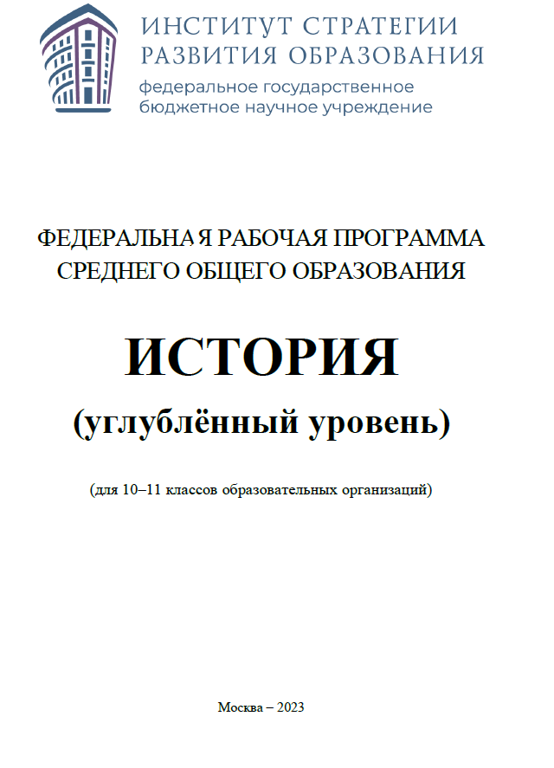
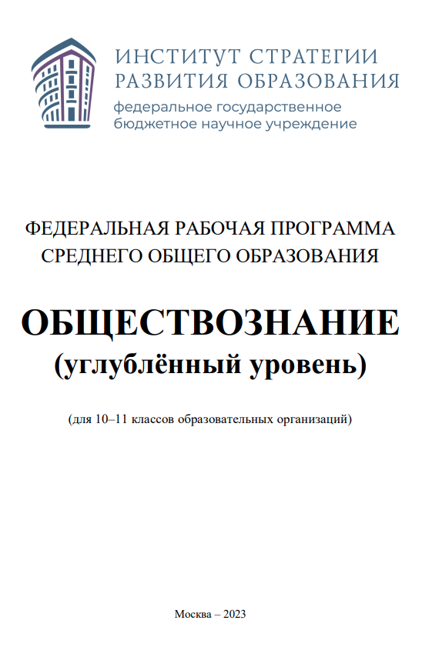
РЕАЛИЗАЦИЯ
ПРОГРАММ, ОБЕСПЕЧИВАЮЩИХ
ДОПОЛНИТЕЛЬНУЮ (УГЛУБЛЕННУЮ) ПОДГОТОВКУ ПО ПРЕДМЕТАМ «ОБЩЕСТВОЗНАНИЕ», «ИСТОРИЯ»
2023/2024 учебный год
Социально-экономический профиль
5 857 чел. / 19,2 %
Гуманитарный
профиль
1 989 чел. / 6,5 %
4

Slide 5
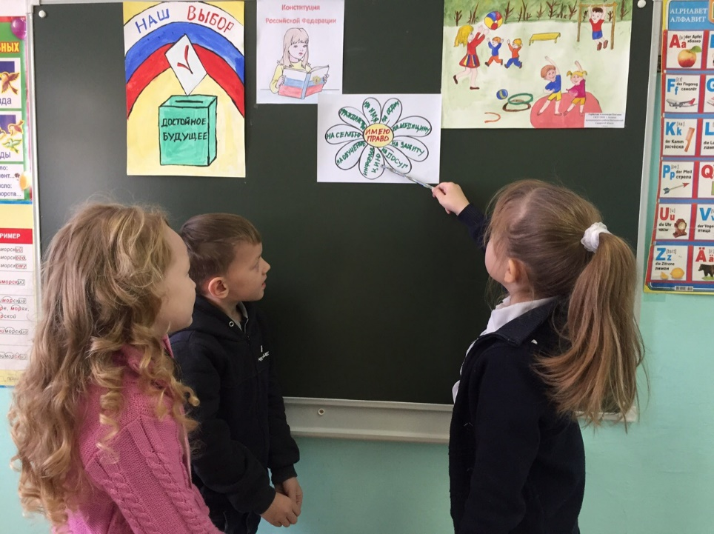

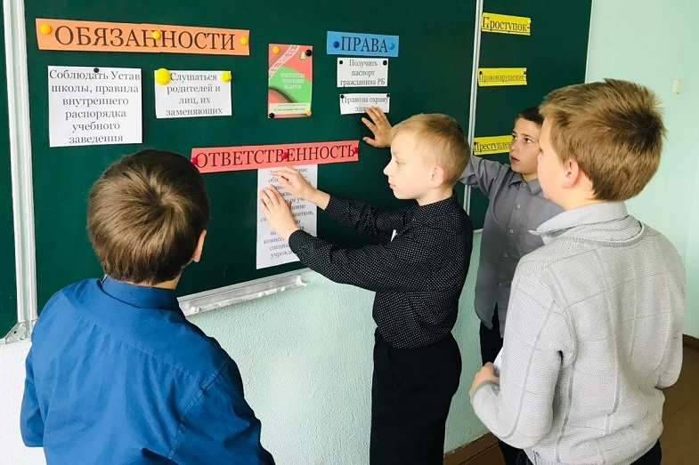
ВОСПИТАНИЕ ПРАВОВОЙ И
ПОЛИТИЧЕСКОЙ КУЛЬТУРЫ
ОБУЧАЮЩИХСЯ
5
5

Slide 6

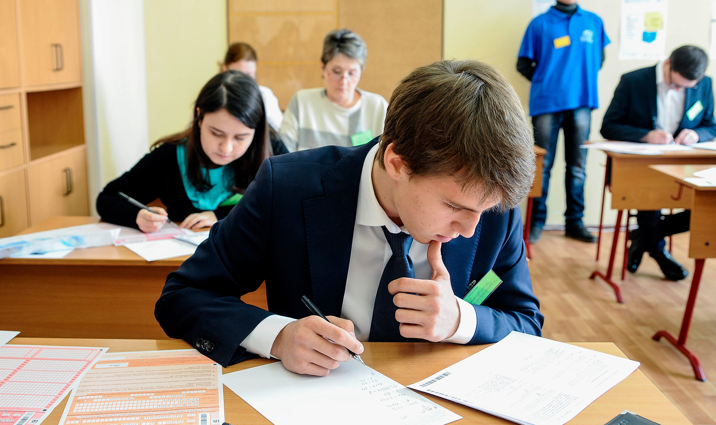
ЕГЭ ПО ИСТОРИИ И ОБЩЕСТВОЗНАНИЮ
В РЕСПУБЛИКЕ ТАТАРСТАН
Предмет | Выбор предметов |  | Результаты в 2023 году, балл
 | 2022 год, % | 2023 год, % | РТ | РФ
История | 10,5 | 10,5 | 60,00 | 56,37
Обществознание | 37,6 | 38,7 | 60,65 | 56,40
6

Slide 7

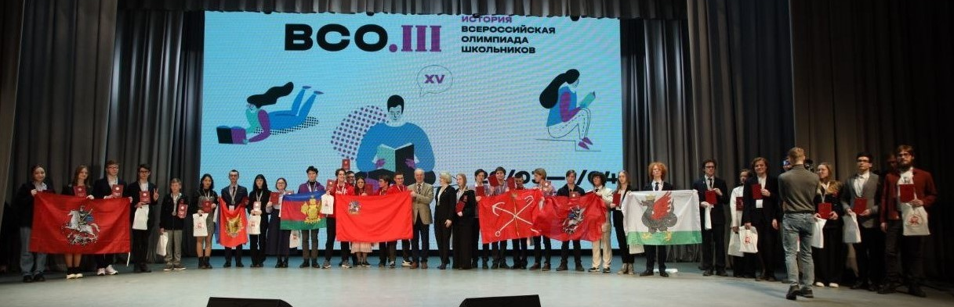
ВСЕРОССИЙСКАЯ ОЛИМПИАДА ШКОЛЬНИКОВ
2023 год
Победители и призеры из Республики Татарстан
История 5 чел.
Обществознание 9 чел.
Право 18 чел.
7

Slide 8


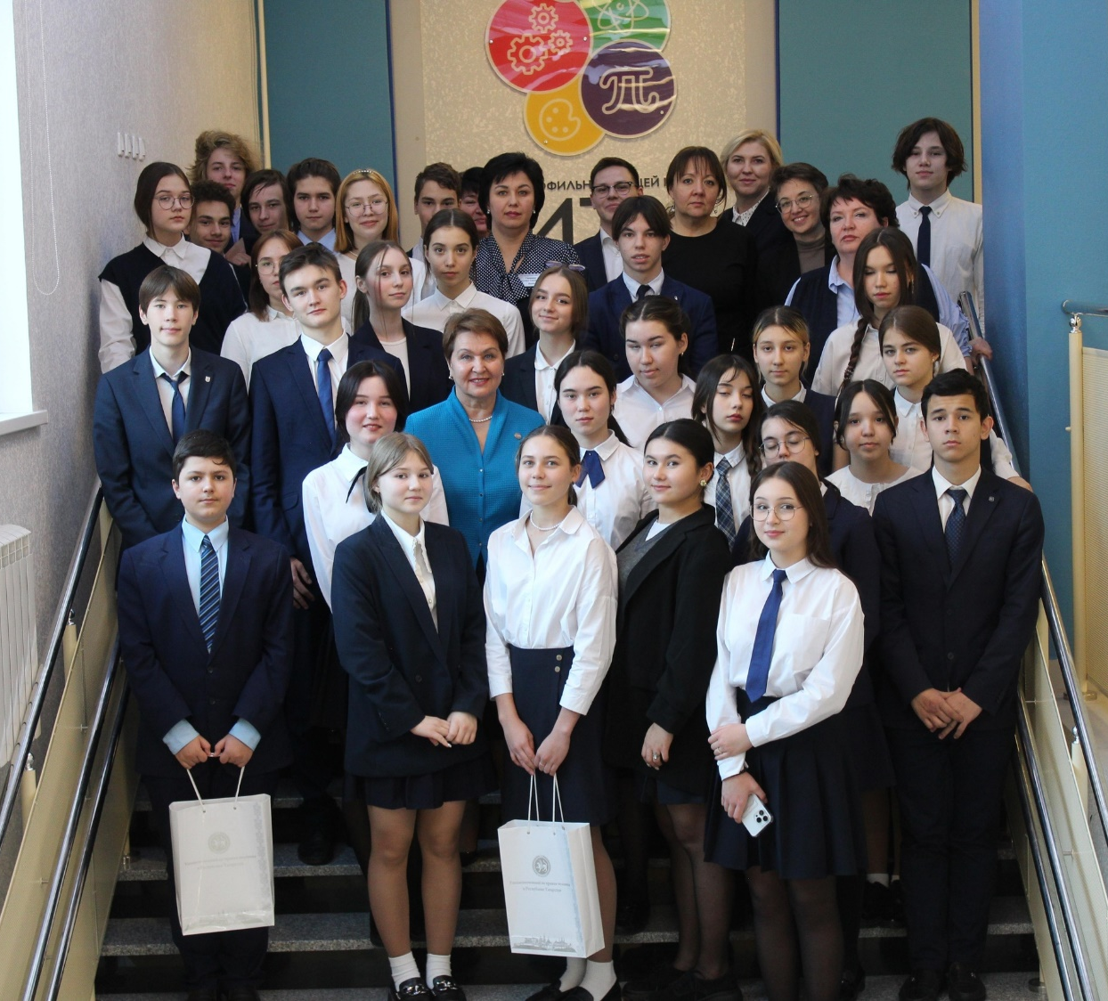
ВСЕРОССИЙСКИЙ ЕДИНЫЙ УРОК
«ПРАВА ЧЕЛОВЕКА»
1 217
школ
177 790
обучающихся
9 230
педагогов
8

Slide 9


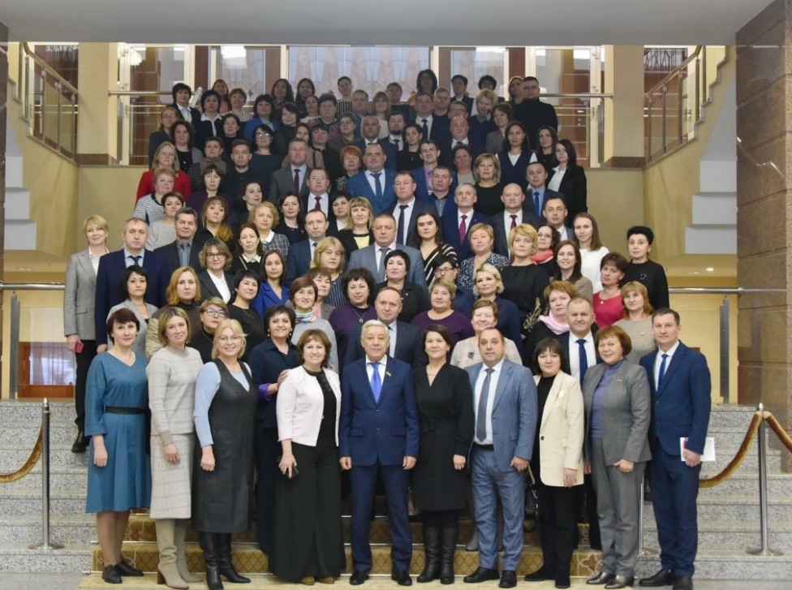
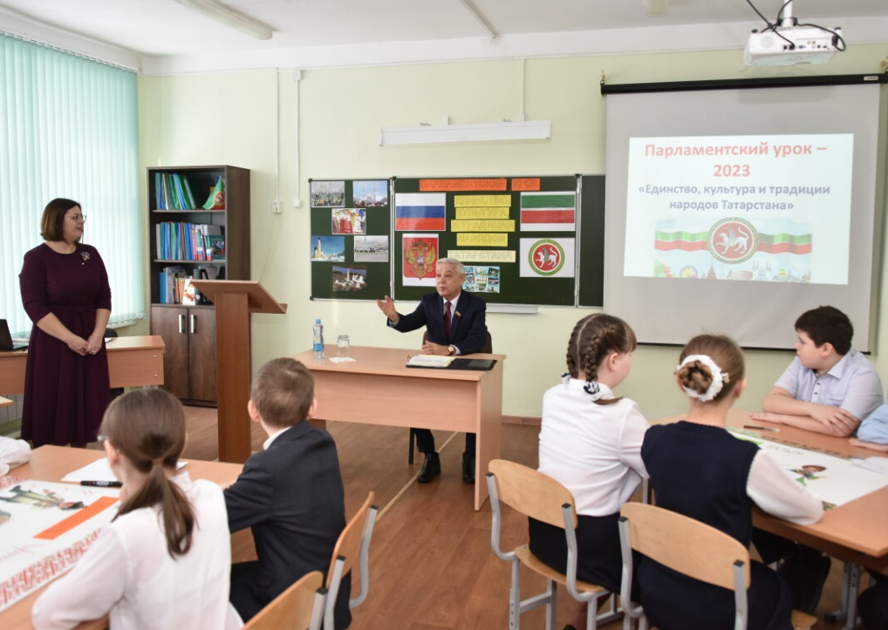
ПАРЛАМЕНТСКИЙ УРОК
«МЫ – ГРАЖДАНЕ РОССИИ!»
1 – 18 февраля 2023 года
приурочен
к Году национальных
культур и традиций
в Республике Татарстан
9

Slide 10

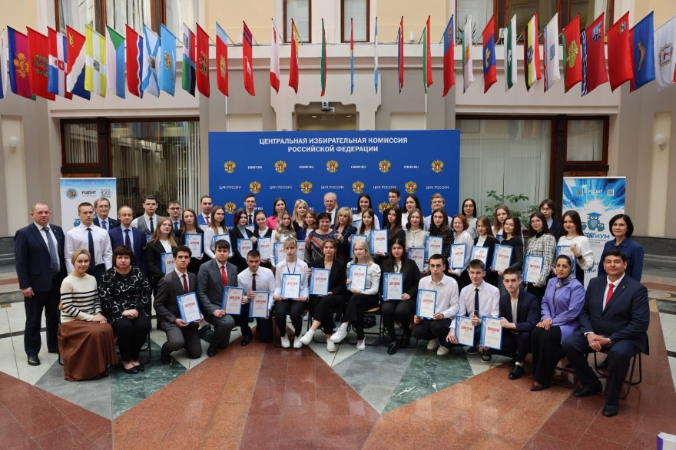
ВСЕРОССИЙСКАЯ ОЛИМПИАДА
ШКОЛЬНИКОВ ПО ВОПРОСАМ
ИЗБИРАТЕЛЬНОГО ПРАВА
И ИЗБИРАТЕЛЬНОГО ПРОЦЕССА
«СОФИУМ»
Победители из Республики Татарстан
Зарипов Мурад, лицей-интернат № 2
г.Казани
Натуралов Станислав, лицей № 35 г.Нижнекамска
Сулейманова Эльвина, многопрофильный
лицей им. А.М.Булатова г.Кукмора
Мельников Виктор, СОШ № 1
с углубленным изучением отдельных
предметов г.Бугульмы
Давлетшина Злата, гимназия № 77
г.Набережные Челны
10

Slide 11
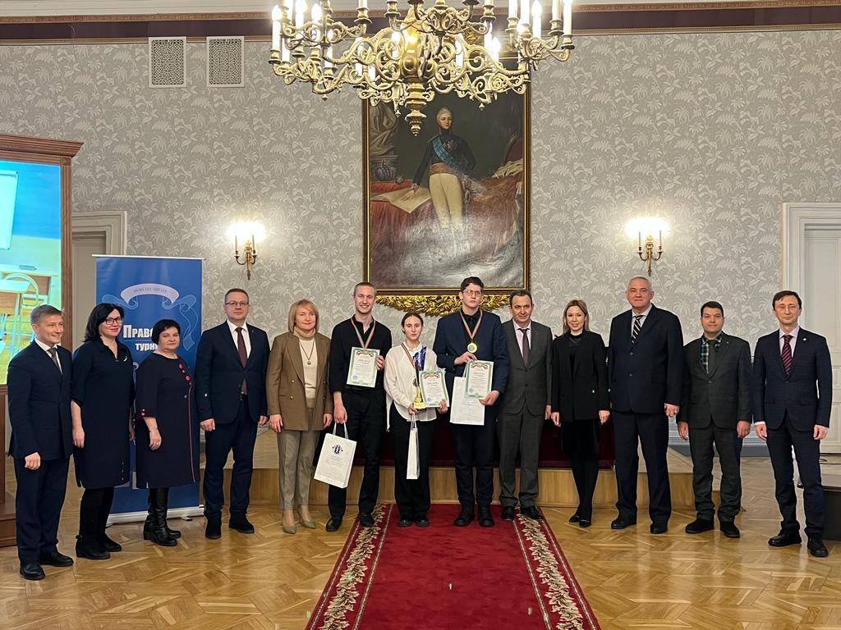
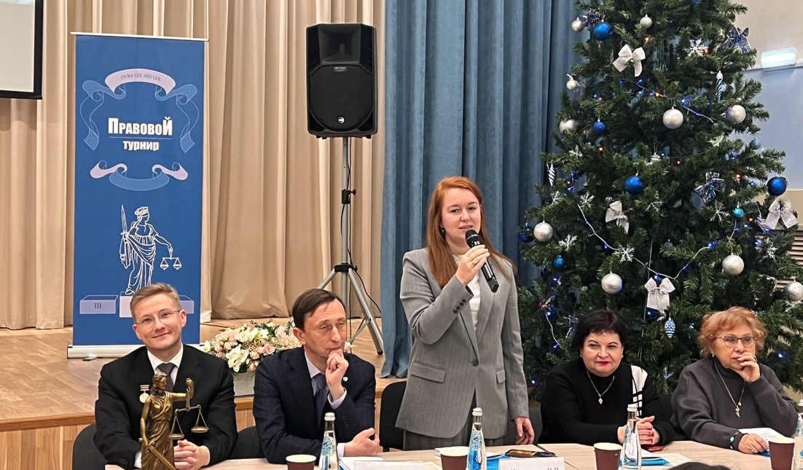
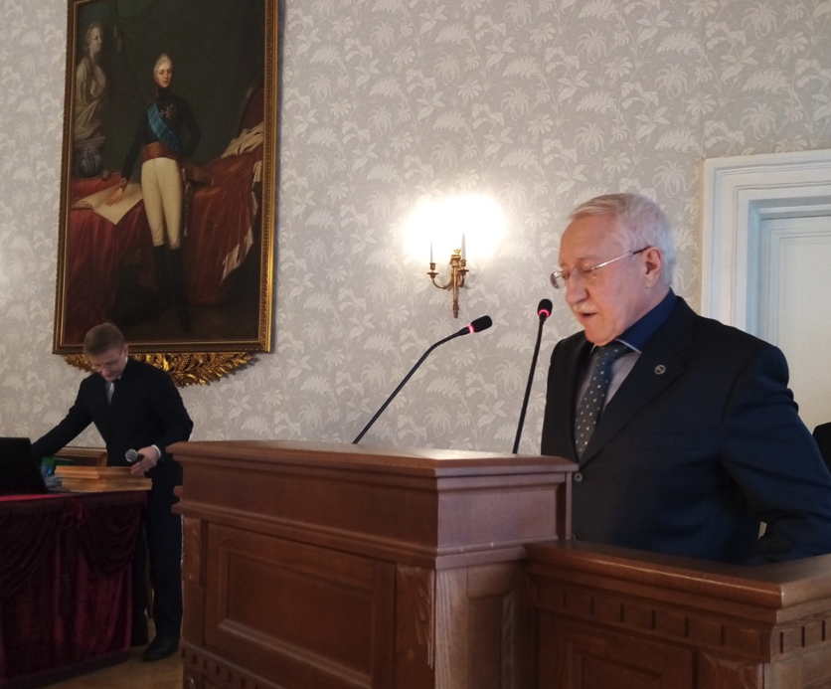
XII РЕСПУБЛИКАНСКИЙ (ОТКРЫТЫЙ)
ПРАВОВОЙ ТУРНИР
Победители финальных состязаний
в основном формате «Дебаты по К.Попперу»
«Флешбэк» – команда СОШ № 6
с углубленным изучением отдельных
предметов г.Бугульмы
«Мечи Фемиды» – команда
гимназии № 9 г.Симферополя
«3D» – команда СОШ № 15 с углубленным
изучением отдельных предметов г.Нижнекамска
11

Slide 12
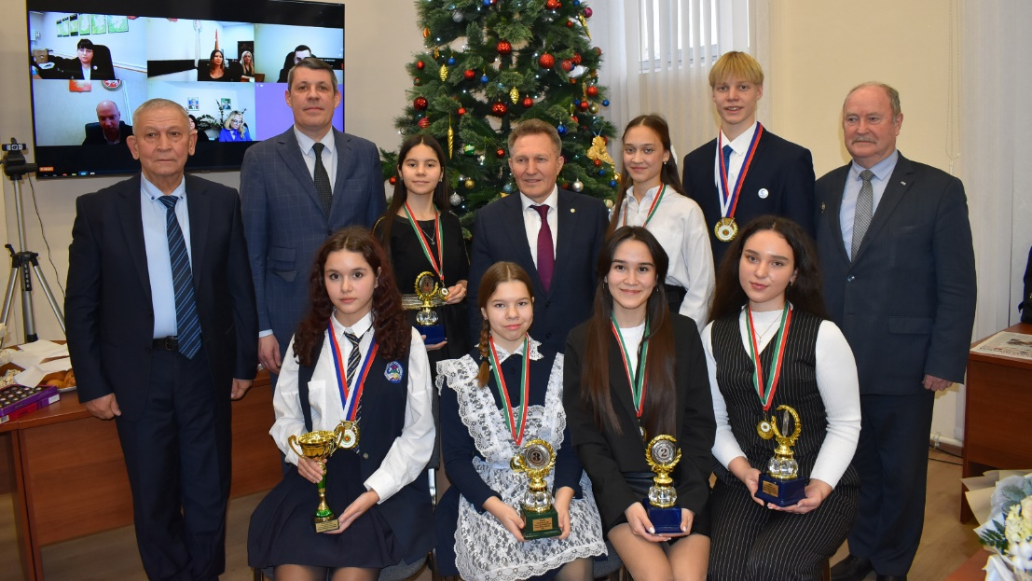
IX РЕСПУБЛИКАНСКАЯ ОЛИМПИАДА
«ЗАЩИТА ПРАВ ПОТРЕБИТЕЛЕЙ»
7 926 обучающихся 8-11-х классов
Победители
Дина Минигулова, ученица 9-го класса Центра образования –
Гимназии № 57 «Притяжение» (г.Набережные Челны)
Карим Закиров, ученик 10-го класса Университетской школы
Елабужского института КФУ
Наибольшее количество
призеров и финалистов
гимназия № 1
г.Менделеевска
Большеметескинская СОШ
им. Фатиха Хусни
Тюлячинского района
12

Slide 13


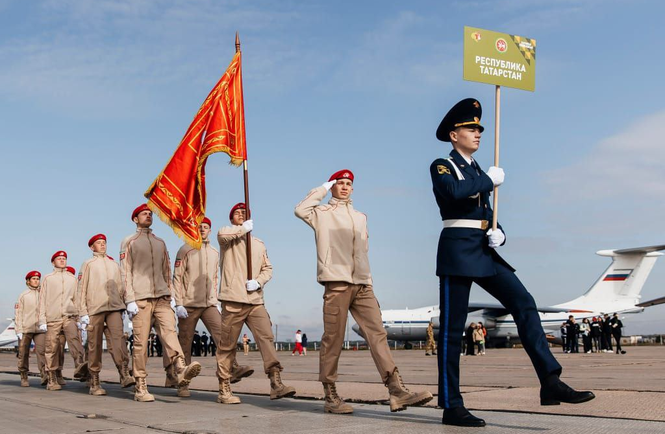
ВСЕРОССИЙСКОЕ
ДЕТСКО-ЮНОШЕСКОЕ
ВОЕННО-ПАТРИОТИЧЕСКОЕ
ДВИЖЕНИЕ «ЮНАРМИЯ»
Региональное отделение
в Республике Татарстан
45 722
юнармейца
1 211
отрядов
49
штабов
2 место среди субъектов
Российской Федерации
13

Slide 14

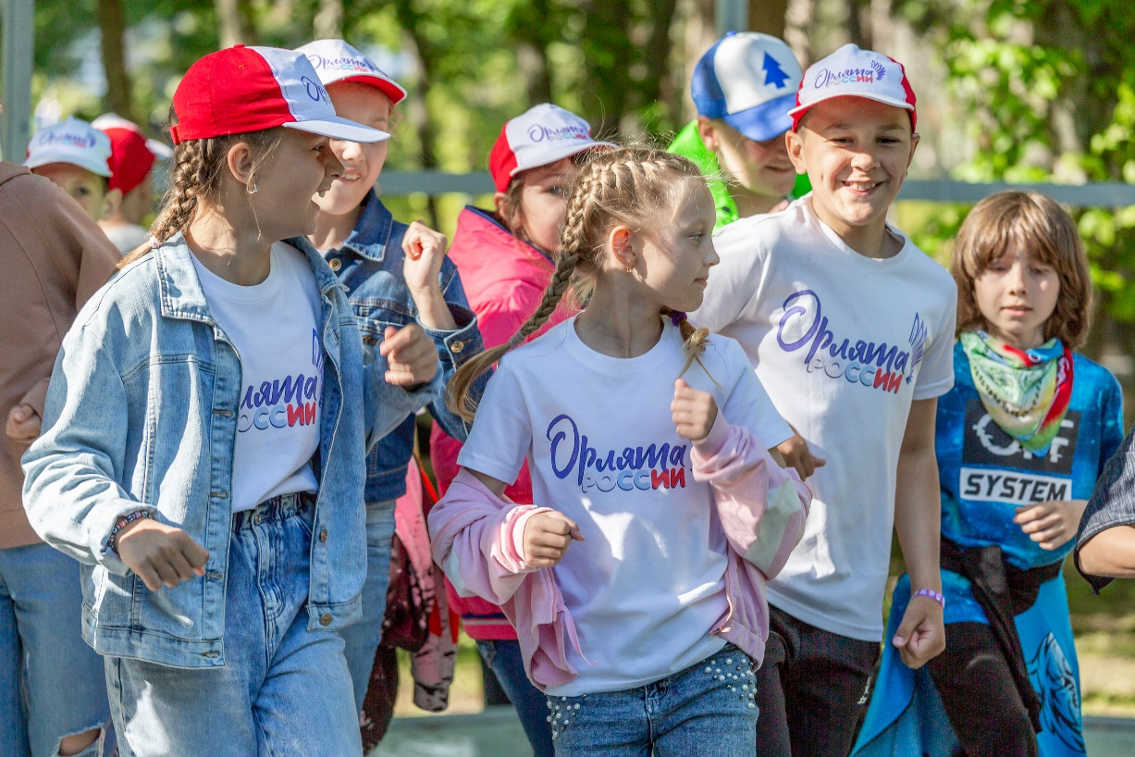
ВСЕРОССИЙСКИЙ ПРОЕКТ
«ОРЛЯТА РОССИИ»
10 814 начальных классов
> 220 тыс. обучающихся
Республиканская профильная смена
«Содружество Орлят России»
26.05.2024 – 12.06.2024
18 дней
165 детей
14

Slide 15

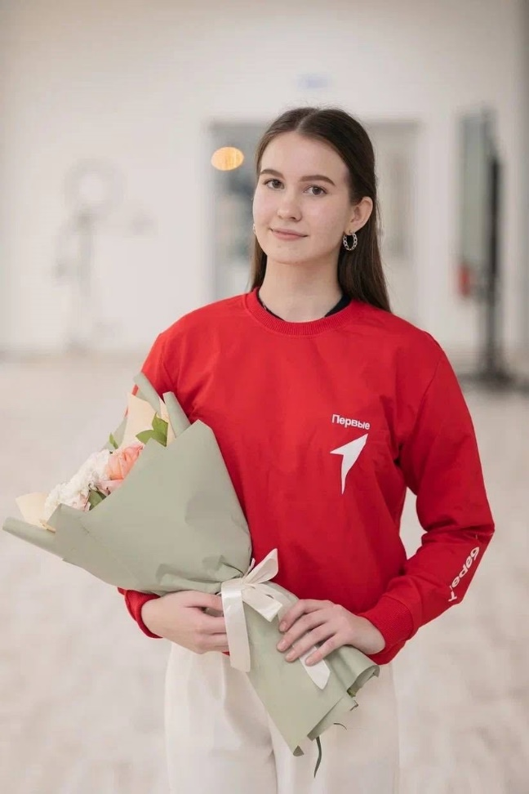
ОБЩЕРОССИЙСКОЕ ОБЩЕСТВЕННО-
ГОСУДАРСТВЕННОЕ ДВИЖЕНИЕ ДЕТЕЙ
И МОЛОДЕЖИ «ДВИЖЕНИЕ ПЕРВЫХ»
Республика Татарстан
1 260 клубов первичных отделений
«Советы Первых»: 1 082 школы
Председатель республиканского «Совета Первых»
Камилла Нуруллина
студент Казанского колледжа технологии и дизайна
15

Slide 16
Формирование российской гражданской идентичности обучающихся в школе
Заместитель министра образования и науки Республики Татарстан
Закирова Минзалия Загриевна

Slide 17
Благодарю за внимание!
Игътибарыгыз өчен рәхмәт!

